Slide 1


Slide 2

О компании
Основана в 2019 г. в г. Пенза под названием АНТИКОР 58
в 2022 г. открыта вторая СТО АНТИКОР 58 в г. Пенза
В 2023 г. разработана концепция развития сети станций антикоррозийной обработки в формате франшизы по России и странам СНГ под торговой маркой АНТИКОР ЛАБ

Slide 3
Основные услуги
Антикоррозийная обработка кузова легковых автомобилей и микроавтобусов
Пескоструйная обработка кузова, днища, скрытых ниш
Мойка днища кузова
Шумоизоляция арок и салона автомобилей
Сварочные работы
Обработка салона и скрытых полостей автомобилей специальным защитным составом
Покраска порогов автомобиля антигравийным покрытием (RAPTOR)

Slide 4
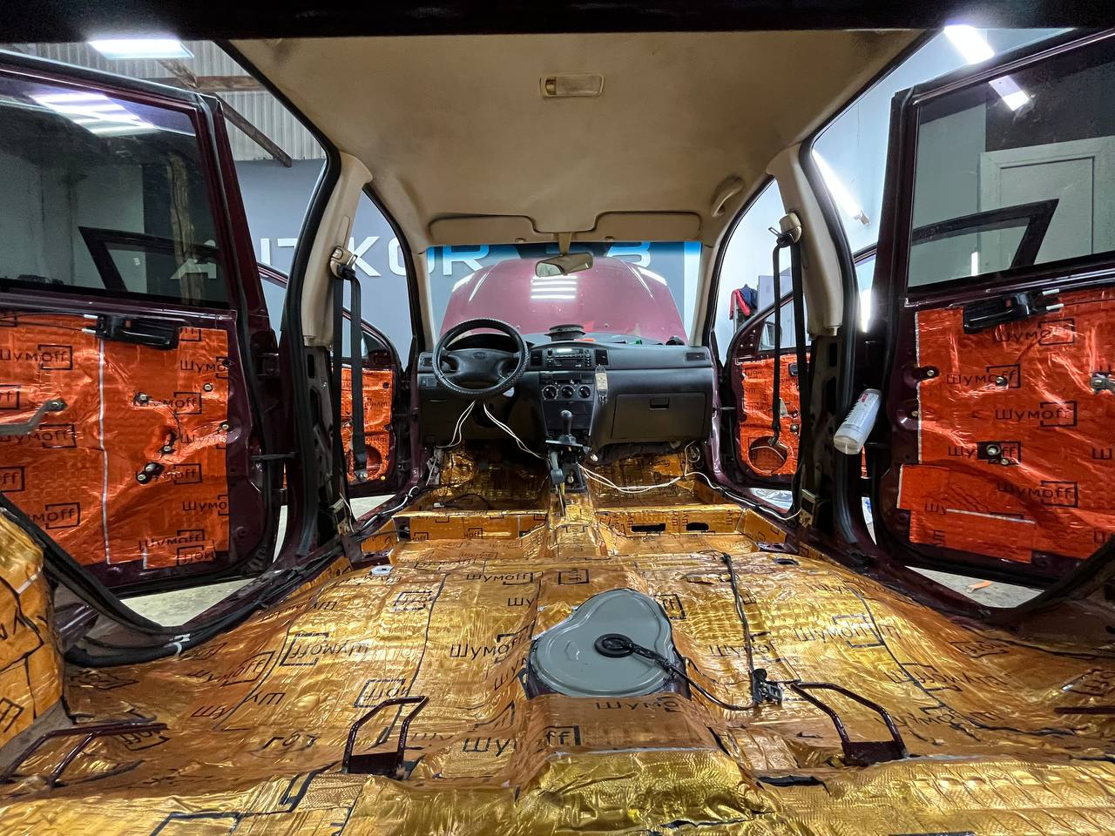
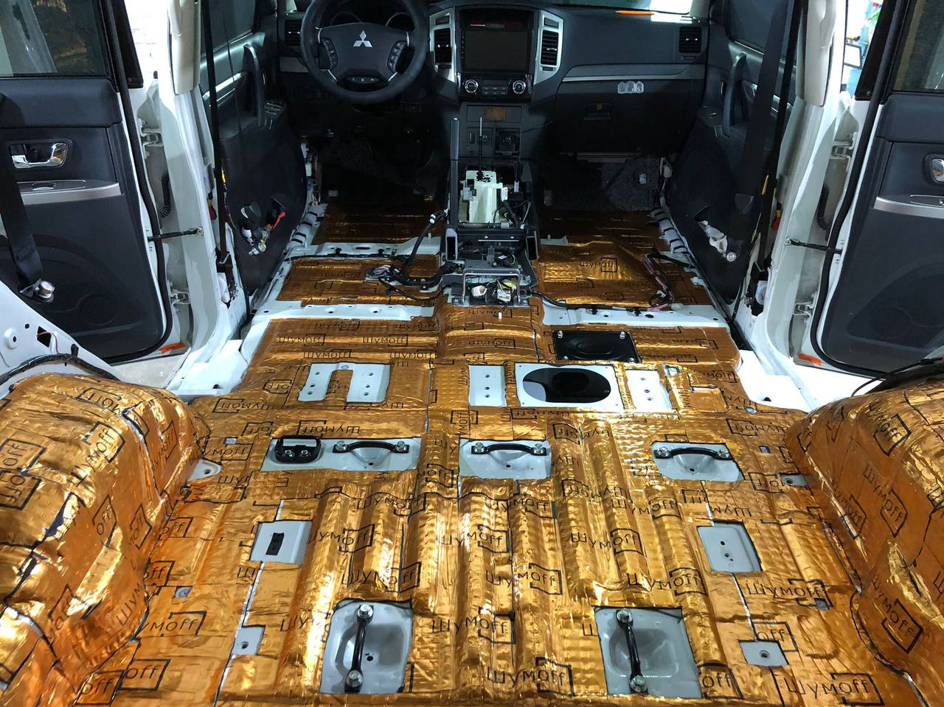
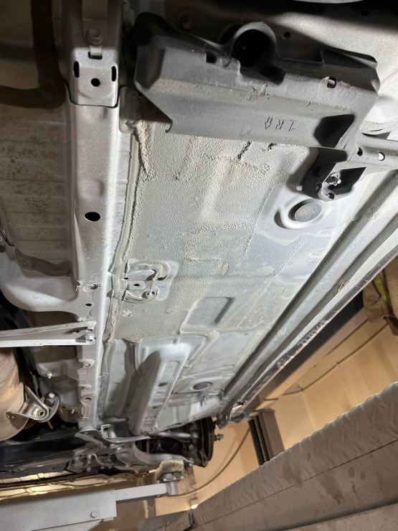
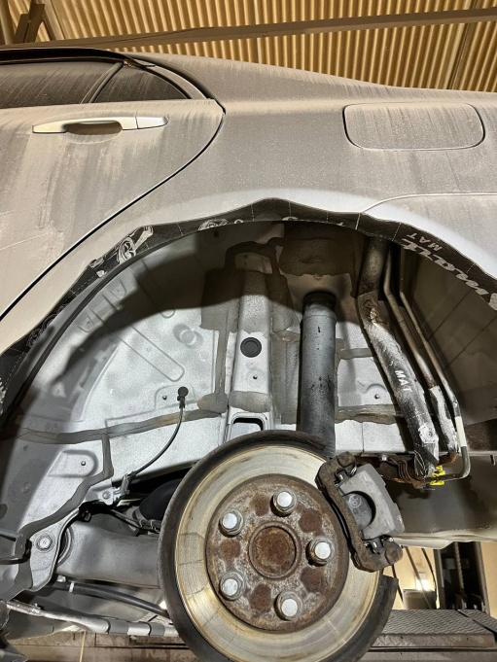
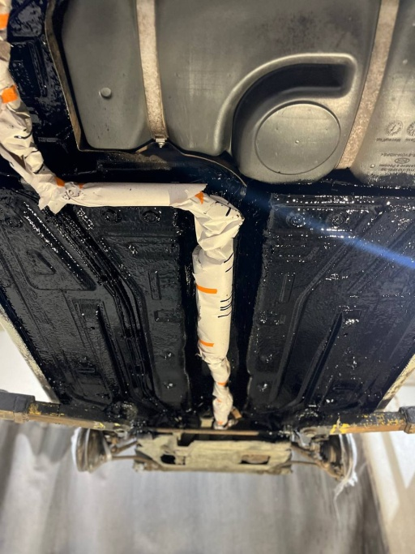
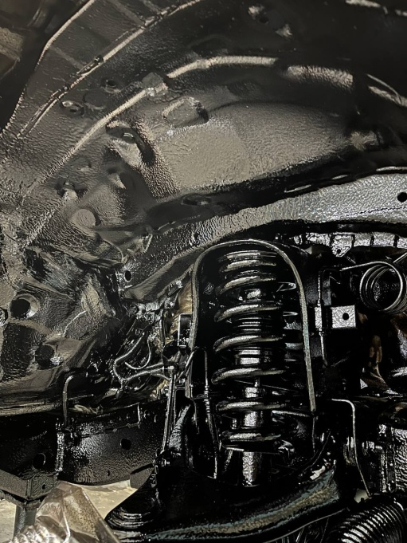
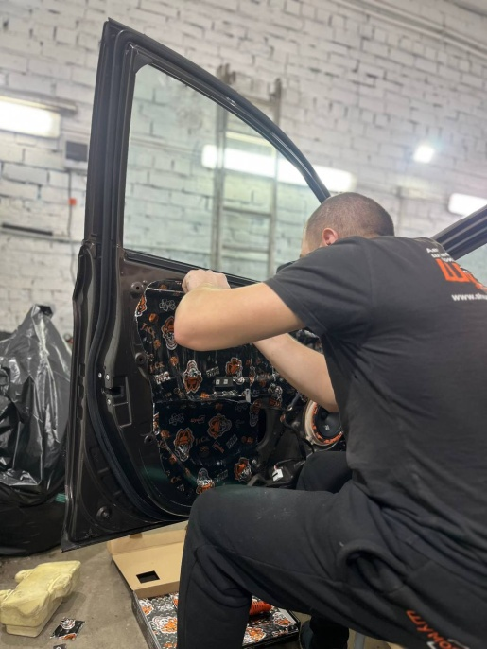
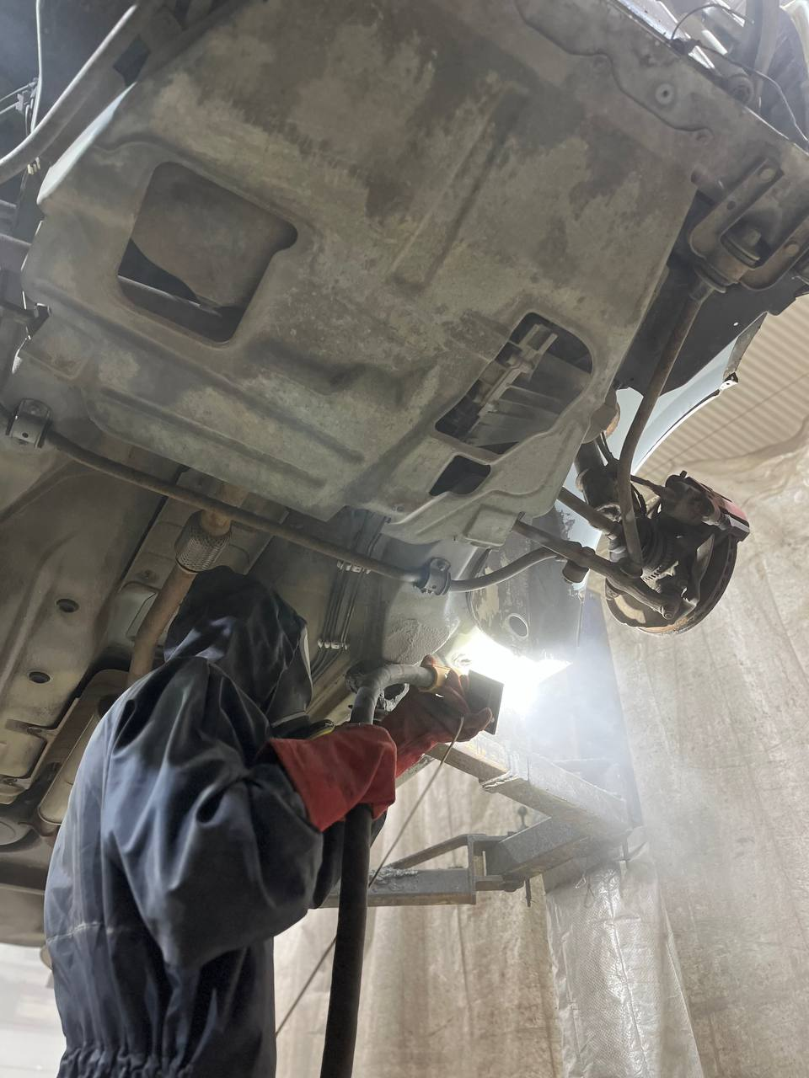
Примеры работ

Slide 5
Основные преимущества работы в сети АНТИКОР ЛАБ
Единые стандарты процессов работы
Единое программное обеспечение
Разработка индивидуального бизнес-плана каждой станции
Обучение руководителя и персонала станции
Выезд группы открытия в составе механика и менеджера
Сопровождение партнеров на всех этапах от планирования открытия и поиска помещения до получения первой прибыли
Централизованные поставки сырья, оборудования и расходных материалов, а также брендированной продукции по единым ценам
Маркетинговое сопровождение открытия станции, помощь в ведении групп и каналов в соц.сетях
Самая низкая сумма первоначальных инвестиций*
Самый быстрый срок окупаемости вложений в сегменте* всего 6 месяцев
* По сравнению с другими Федеральными сетями СТО

Slide 6
Основные требования к помещению
Площадь 150-300 м2
Высота потолков 4м
Холодное водоснабжение/канализация
Мощность э/э не менее 30 кВт
Возможность организации комнаты для клиентов

Slide 7
Первоначальные вложения
Паушальный взнос – 300 000 руб.
Оборудование – от 1 500 000 руб.
Ремонт помещения – от 150 000 руб.
Реклама (в том числе вывеска и рекламные материалы) – от 150 000 руб.
Расходные материалы – от 50 000 руб.
Оснащение офиса и клиентской зоны – от 150 000 руб.
ИТОГО – от 2 300 000 руб.

Slide 8
Основные показатели
Средняя выручка – 1 300 000 руб.
Затраты на сырье – от 200 000 руб.
Затраты на ФОТ – от 300 000 руб.
Аренда и КУ – от 70000 руб.
Прочие затраты – 150 000 руб.
Роялти 10% - 130 000 руб.
Чистая прибыль: от 450 000 руб.
Срок окупаемости от 5 месяцев

Slide 9
Почему именно МЫ?
Команда профессионалов, работающая в сфере автомобильного ремонта, обслуживания и продажи запасных частей более 8 лет
Более 1000 реализованных проектов в год
Прозрачная бизнес модель
Самые привлекательные условия выхода на рынок среди конкурентов
Ситуация на рынке новых автомобилей (уход всех европейских брендов и появления Китайских, качество металла которых значительно хуже)
Стареющий автопарк в России и странах ближнего зарубежья (сохранение целостности кузова стареющих авто)

Slide 10
ДОБРО ПОЖАЛОВАТЬ

